Slide 1
CATÁLOGO
BARATODO

Slide 2
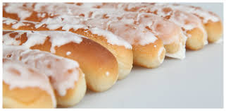
FARTONES
Es un dulce de bollería alargado y con azúcar glaseado típico del municipio valenciano.
Es acompañante de la horchata.
Ingredientes potenciadores del sabor: Canela y la piel de un limón
18 Paquetes= 13’40 €

Slide 3
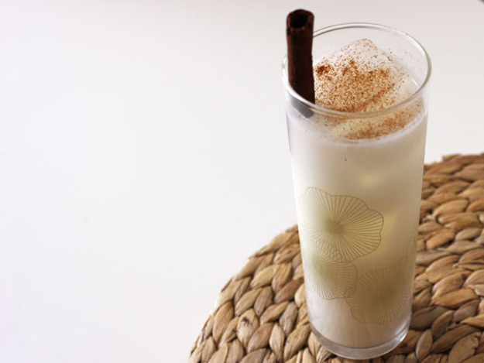
HORCHATA
Es una bebida refrescante (también postre), preparada con agua, azúcar y chufas mojadas.
1 Litro= 4’99 €
En este caso se trata de unos polvos a mezclar con agua

Slide 4
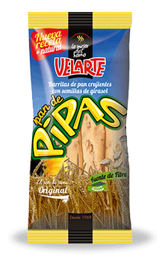
rosquilletas
Clásicos palitos de pan crujientes al estilo tradicional valenciano con pipas en su contorno.
50 Unidades(0’50 gr)= 12’40 €
0’90 € 1 paquete de 0’70 gr

Slide 5
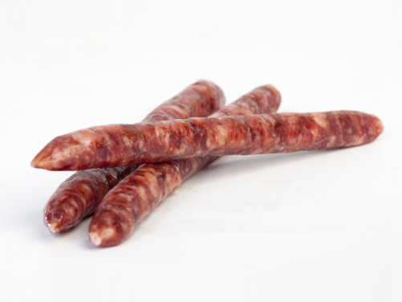
Longaniza de pascua
Está elaborada a base de magro de cerdo teniendo una longitud de unos 30 centímetros con el grosor aproximado de un dedo consumiéndose seca.
Es una longaniza que se come en pascua, no se cocina.
12,25€/Kg

Slide 6
Contactos
Correo: baratodoflorida@hotmail.com
Adreça: Avenida diputacion s/n
BARATODO

